Slide 1

Кировское областное государственное профессиональное образовательное бюджетное учреждение
«Слободской колледж педагогики и социальных отношений»
Разработка программного модуля для составления меню в столовой
Выполнил:
Ермаков Павел Андреевич
Группа: 21П-1
Специальность:
09.02.07 Информационные
системы и программирование
Руководитель: Калинин Арсений Олегович
2024

Slide 2
Цели и задачи
Целью данного курсового проекта является создание программного решения, которое позволит автоматизировать процесс составления меню в столовой, обеспечивая баланс между разнообразием блюд и экономической эффективностью.
Задачи:
Провести анализ существующих решений и подходов к автоматизации составления меню.
Определить требования к программному модулю с учетом специфики предприятия.
Разработать архитектуру программного модуля.
Реализовать прототип программного модуля.
Провести тестирование модуля и оценить его эффективность.

Slide 3
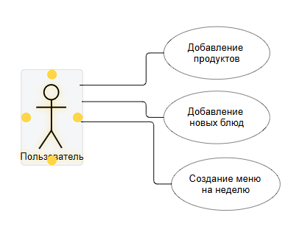
Анализ предметной области
Анализ предметной области посвящен разработке системы учета и управления меню столовой с использованием платформы "1С:Предприятие". Целью разработки является автоматизация процессов формирования меню и стоимости блюд.

Slide 4
Ключевыми аспектами являются:
Формирование меню: Создание ежедневного или недельного.
Требования к информационной системе:
Удобный интерфейс: Система должна быть интуитивно понятной и простой в использовании для всех категорий пользователей.
Функциональность: Система должна обеспечивать выполнение всех необходимых операций, связанных с формированием меню, учетом продуктов, расчетом калорийности и стоимости блюд, ведением отчетности.
Масштабируемость: Система должна быть способна к расширению функциональности и увеличению количества пользователей при необходимости.

Slide 5
Техническое задание
Программа должна обеспечивать возможность выполнения перечисленных ниже функций:
Создавать общее меню.
Создавать меню на каждый день.
Распечатка меню.

Slide 6

Средства разработки
Среда разработки 1С

Slide 7
Демонстрация программы

Slide 8
Проблемы
Проблем программы как таковых нету.

Slide 9
Перспективы развития
Адаптация программы для использования в других столовых или предприятиях общественного питания с учетом их специфики.
Добавление функционала для учета продаж блюд, расчета выручки и анализа популярности блюд. Это позволит оптимизировать меню и заказы, учитывая спрос.

